Slide 1





Aula 2 Arduino Itinerante
Uma introdução à mais conceitos de equipamentos
eletrônicos e programação

Slide 2
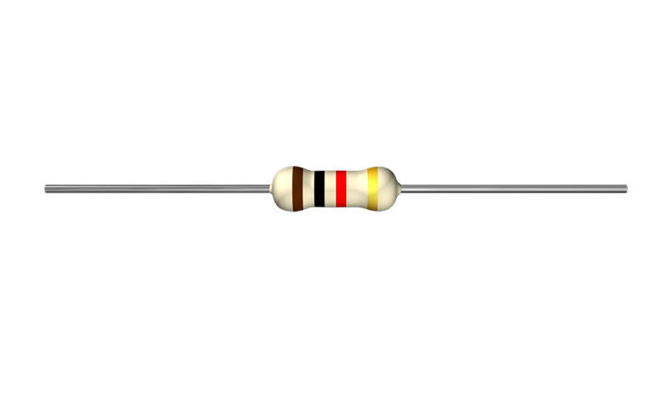
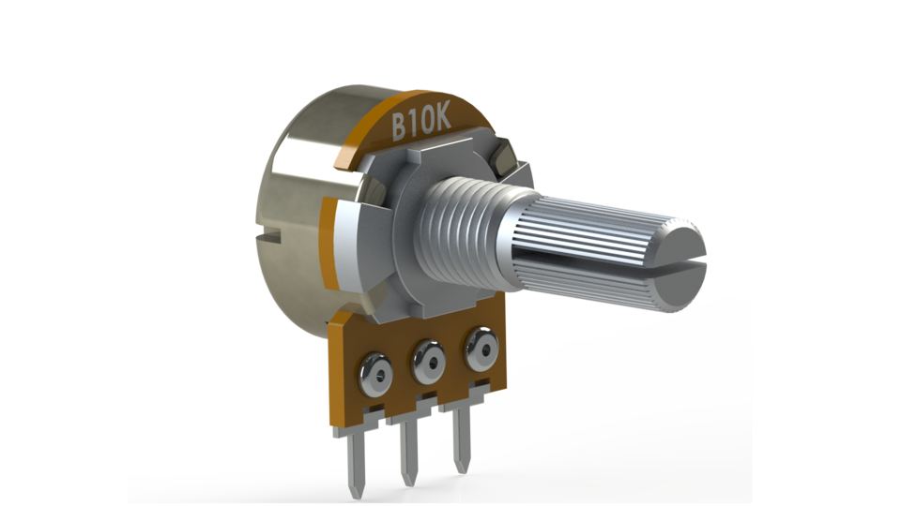
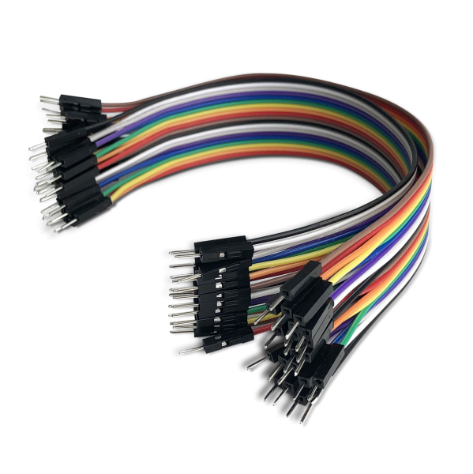
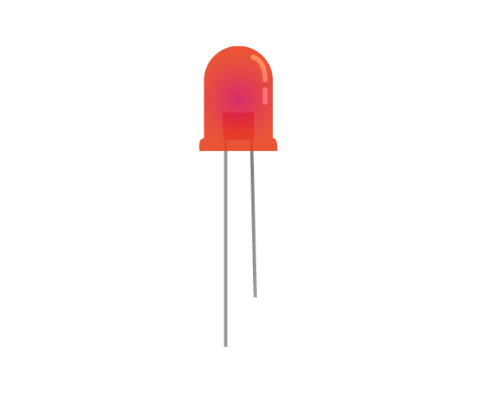
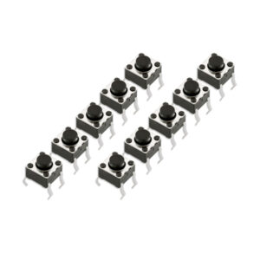
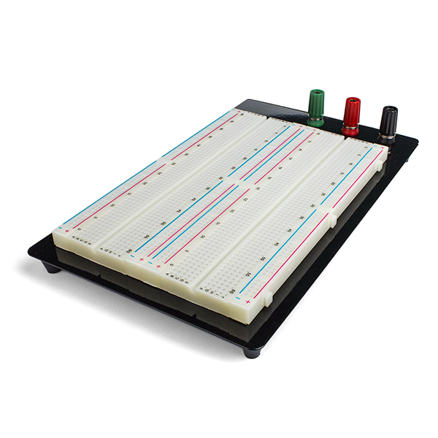
Resumo da aula anterior

Slide 3

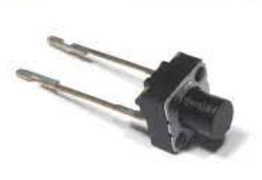
Resolução de problemas
Alguém teve algum problema na instalação da IDE do Arduino ?
Botão.

Slide 4
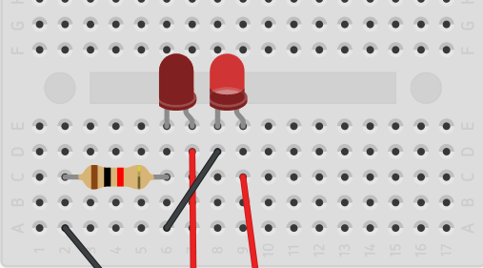
Desafío 1
Crie uma programação que controle dois Leds. O objetivo é criar uma programação de pisca led onde somente um led fica ligado por vez.

Slide 5
Dando inicio a Aula 2

Slide 6
Sensores

Slide 7
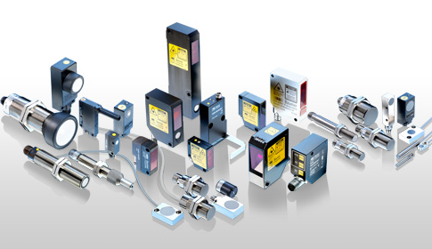
Sensores
Uma parte fundamental da eletrônica são os sensores. Com ele é possível fazer o Arduino realizar ações medindo coisas como temperatura, umidade, distância, etc…
Pode-se dizer que os sensores são os “sentidos” das máquinas.
Vale também citar que existem sensores que utilizam tanto as portas analógicas quanto as digitais.

Slide 8
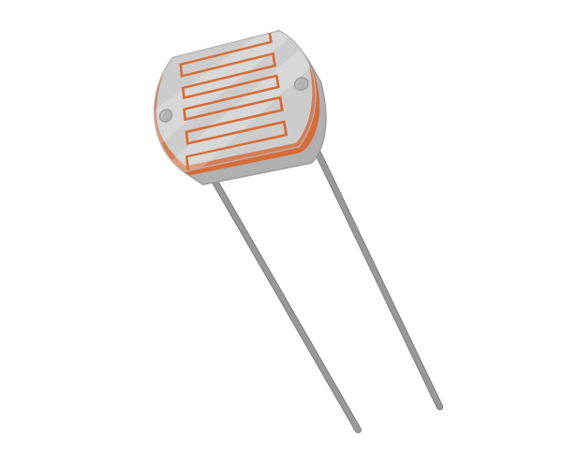
Sensor de luz LDR
O sensor LDR atua como se fosse um resistor, mais especificamente, é um resistor cuja a resistência varia conforme a intensidade de luz (luminosidade) que incide sobre ele.
Geralmente os LDRs funcionam da seguinte forma, conforme a luminosidade incidida sobre o LDR vai aumentando, a sua resistência vai diminuindo.

Slide 9
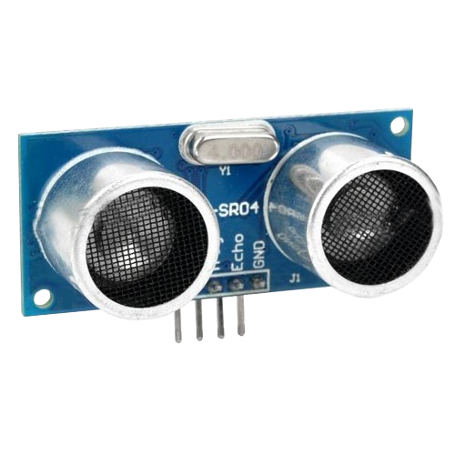
Sensor Ultrassônico
O sensor emite uma onda sonora ultrassônica e calcula o intervalo de tempo entre a emissão do sinal ultrassônico pelo emissor e o retorno do sinal refletido pelo objeto.
Como a velocidade do som é conhecida, pode-se calcular a distância do objeto a partir desse intervalo de tempo.

Slide 10
Alguma Dúvida ?

Slide 11
Um pouco mais de Programação

Slide 12
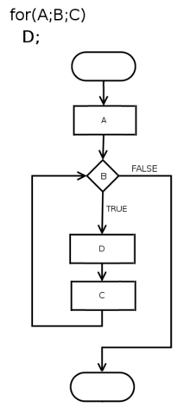
Estruturas de Controle
Vamos ver agora as principais estruturas de controle de fluxo.
Uma estrutura de controle de fluxo tem como função desviar o fluxo de execução padrão de um algoritmo.
Há dois tipos principais de estruturas de controle: as condicionais e as de repetição.
Nesta aula, veremos uma das estruturas condicionais mais fundamentais: o se então senão (If else)
Notes:
https://www.arduino.cc/reference/pt/

Slide 13
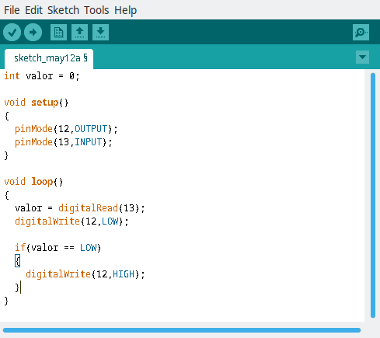
if e else
O if (se), else (senão) é uma estrutura condicional utilizada para desviar os fluxo do algoritmo a partir da checagem de alguma condição.
Por exemplo: se o botão estiver pressionado, faça esta operação, se não, faça tal operação
Notes:
https://www.arduino.cc/reference/pt/

Slide 14
Alguma Dúvida ?

Slide 15
Atividade
Seguindo a proposta do Desafio 1 da aula passada, agora controle o tempo de troca do led utilizando a função digitalRead

Slide 16
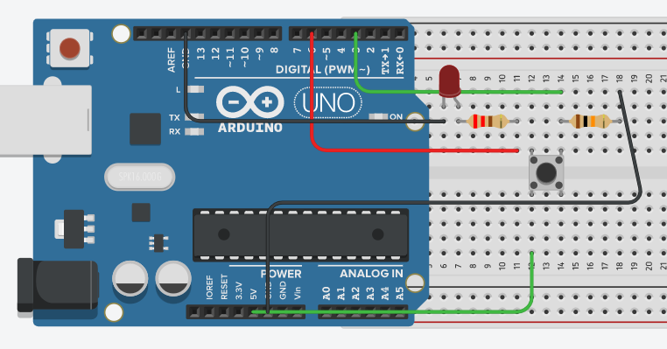
Desafío 1 com um botão
A maneira correta de se conectar o circuito utilizando um botão pode ser feita seguindo a imagem abaixo

Slide 17
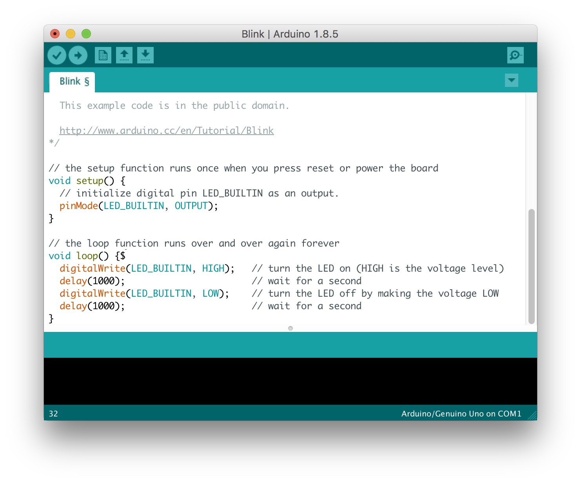
Mais sobre programação
Além das funções utilizadas na atividade passada, o Arduino também utiliza algumas outras funções importantes que vão ser explicadas na aula de hoje

Slide 18
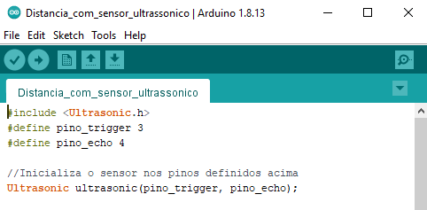
#define e #include
Os dois geralmente são as primeiras que se enxergam em uma programação para o Arduino, ficando antes mesmo do void setup () cada um funciona de uma forma diferente.

Slide 19
#define
O #define é utilizado como uma forma de nomear os pinos utilizados para um melhor entendimento do código, um exemplo poderia ser:
#define led1 5 (não utiliza “;”)
Então toda vez que for escrito led1 a programação vai entender como sendo 5 :
pinMode(led1, OUTPUT);

Slide 20
#include
O #include é utilizado para indicar que alguma Biblioteca está sendo utilizada pelo arduino, para incluir basta apenas escrever por exemplo :
#include <Ultrassonic.h>
Notes:
https://github.com/filipeflop/Ultrasonic

Slide 21
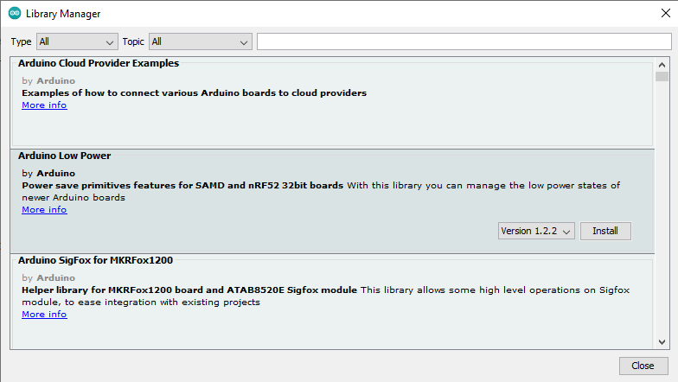
Bibliotecas
O ambiente de trabalho da IDE do Arduino pode ter novas funções com a adição de bibliotecas, assim como grande parte dos programas open sources, as bibliotecas provém novas funções para a utilização em projetos.
Existem várias bibliotecas já pré instaladas dentro da IDE porém nada te impede de importar outras que não estejam já pré instaladas.
Notes:
https://github.com/filipeflop/Ultrasonic

Slide 22
Alguma Dúvida ?

Slide 23
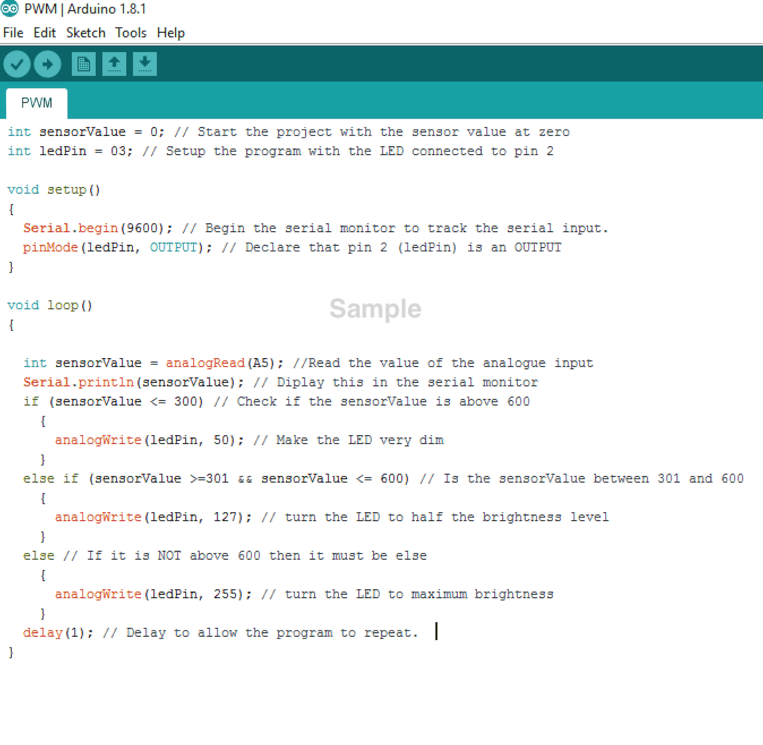
analogRead e analogWrite
Além das entradas digitais, o Arduino possui entradas analógicas.
O analogRead(pino analógico); retorna um valor entre 0 até 1024.
O analogWrite(pino digital, valor); atua simulando uma saída analógica nos pinos com PWM(~), sendo o valor algo entre 0 e 255.

Slide 24
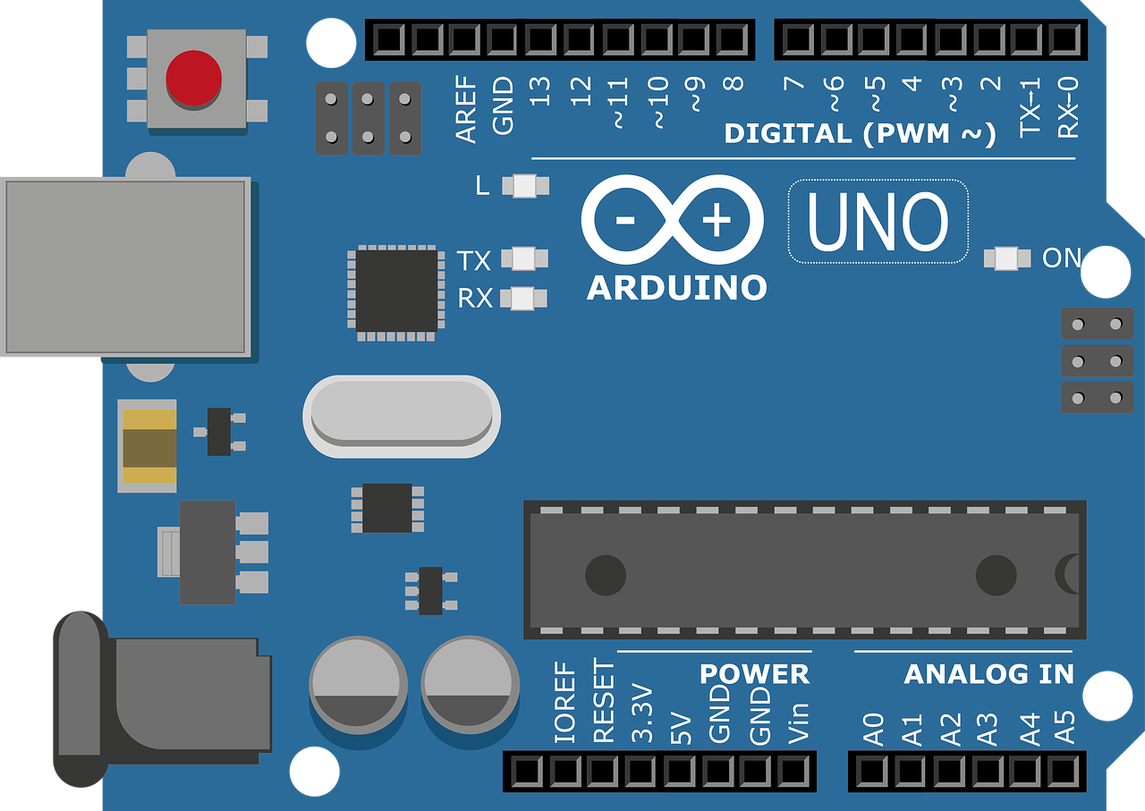

Slide 25
Alguma Dúvida ?

Slide 26
Agora Vamos Para a Prática

Slide 27
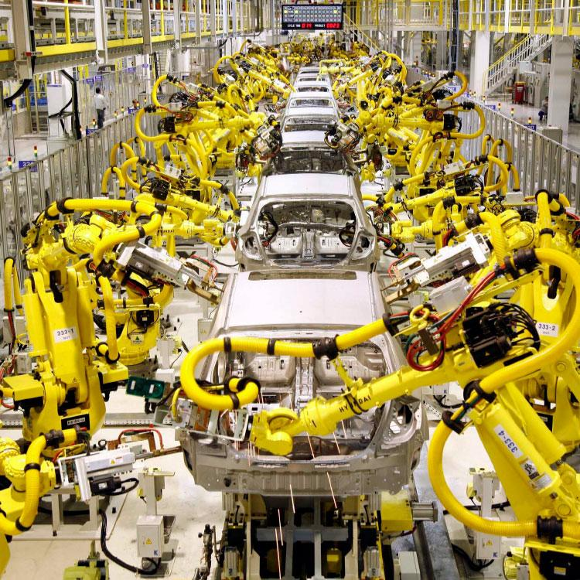
Atividade 1
A companhia de carros da Voltswagen quer fazer um sensor de ré para deficientes auditivos, o carro vai ter um display onde será mostrado visualmente por número de leds o quão perto a pessoa está de bater o carro. Eles te contrataram para fazer o circuito e a programação, como você vai proceder ?

Slide 28
Alguém teve alguma idéia ?

Slide 29
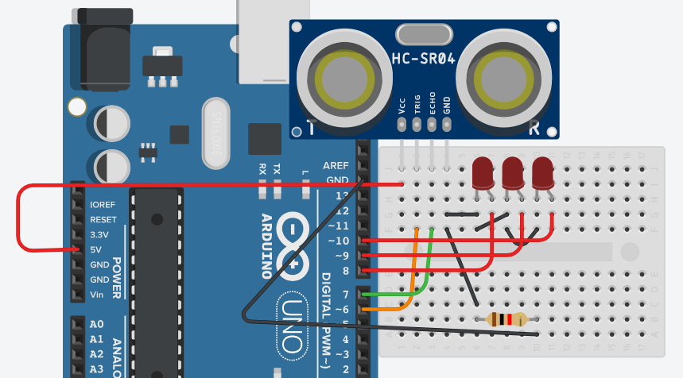
Atividade 1

Slide 30

Atividade 1
Uma empresa que pediu para não ser identificada contratou vocês para fazer um projeto de automatização para eles, a empresa funciona 24h por dia 7 dias por semana. Eles querem que vocês façam um sistema de automatização do sistema de iluminação deles, toda vez que ficar escuro eles querem que as luzes automaticamente liguem. Como você vai resolver este problema ?

Slide 31
Alguém teve alguma idéia ?

Slide 32
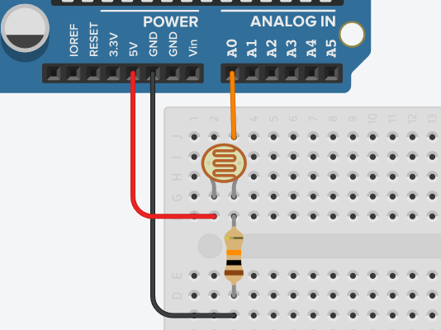
Como conectar o LDR

Slide 33
Alguém teve algum problema ?

Slide 34

PERGUNTAS?
Nosso email - colmeiacct@gmail.com
Instagram - @colmeiaudesc
Discord - https://discord.gg/55nQjFMyE6

